Slide 1
ФАКУЛЬТЕТ ЕКОНОМІКИ І МЕНЕДЖМЕНТУ Дисципліна вільного вибору студентів “Дизайн одягу” кафедра технологічної ТА ПРОФЕСІЙНОЇ освіти

Slide 2
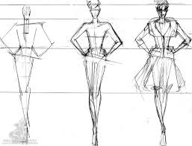
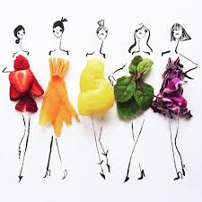
Мета вивчення дисципліни є впровадження та використання в творчій художньо-проектній діяльності основ теорії композиційного формоутворення , сучасних методів проектування одягу, методів творчого рішення задач з метою створення оригінальної побудови форми костюма, з урахуванням індивідуальності та розвитку сучасних модних тенденцій.

Slide 3
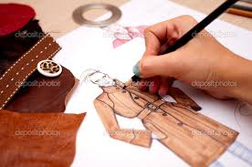
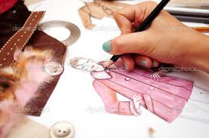
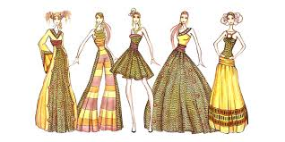
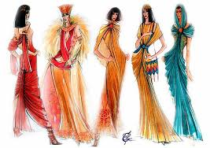
Дизайн одягу-мистецтво над ескізною розробкою майбутньої моделі.

Slide 4
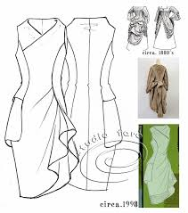
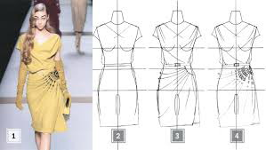
Дизайн одягу-постійний процес оригінального композиційного формоутворення моделей одягу.

Slide 5
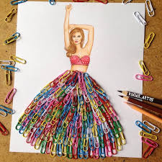
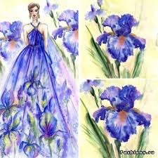
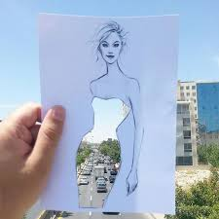
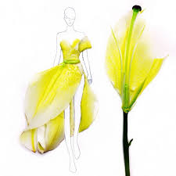
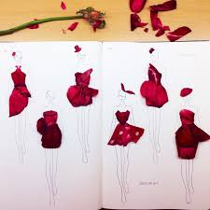
Дизайн одягу-винахідницька, креативна робота над творчим джерелом.

Slide 6
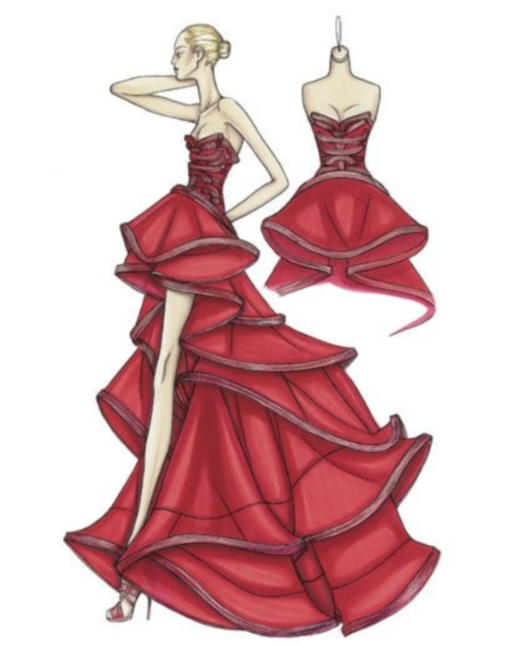
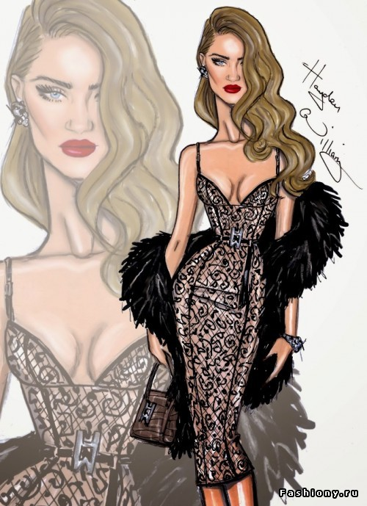
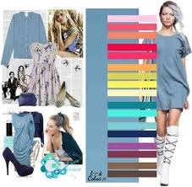
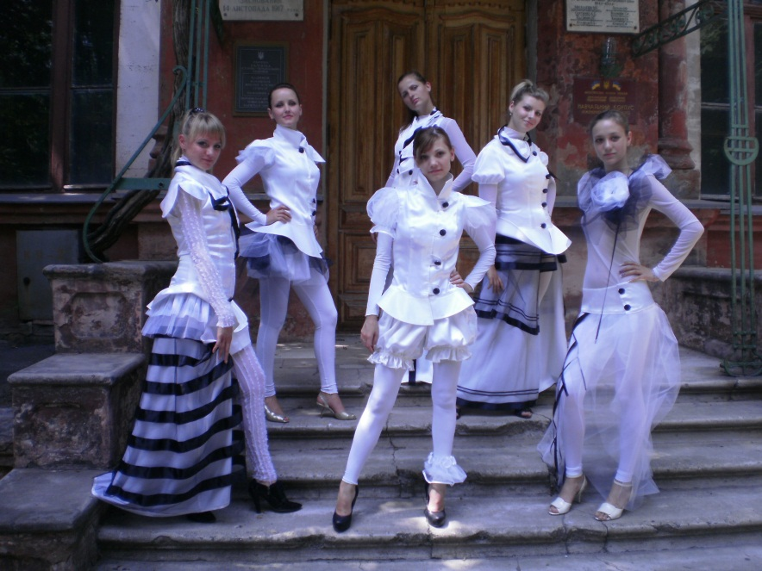
Дизайн одягу-створи свій власний стиль. Нехай він буде унікальним для тебе і недосяжним для інших

Slide 7
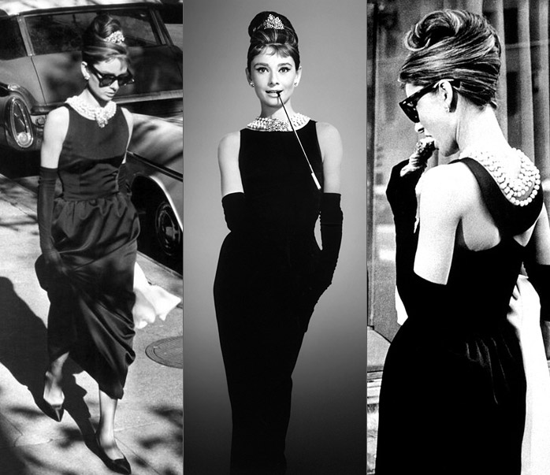
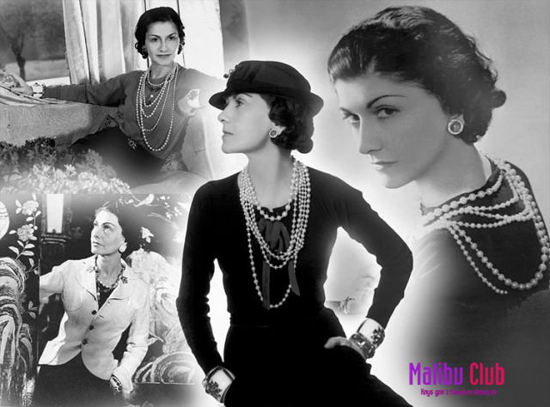
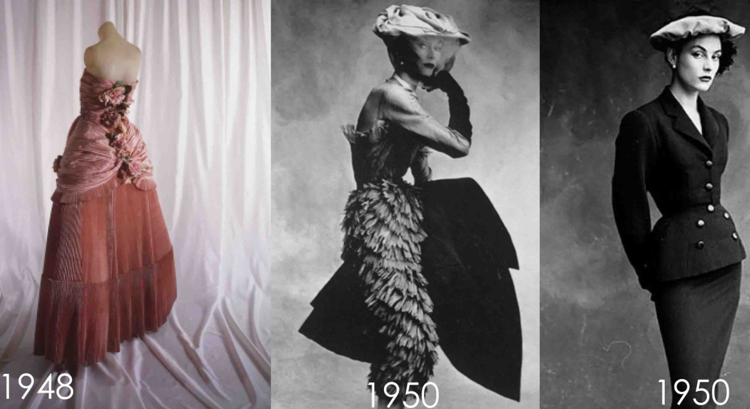
“мода минає, стиль залишається”. Коко шанель

Slide 8
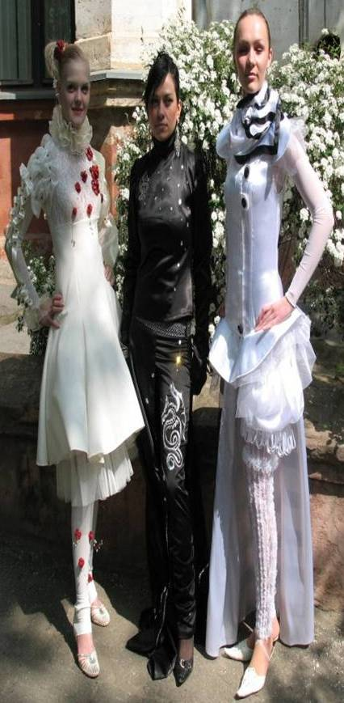
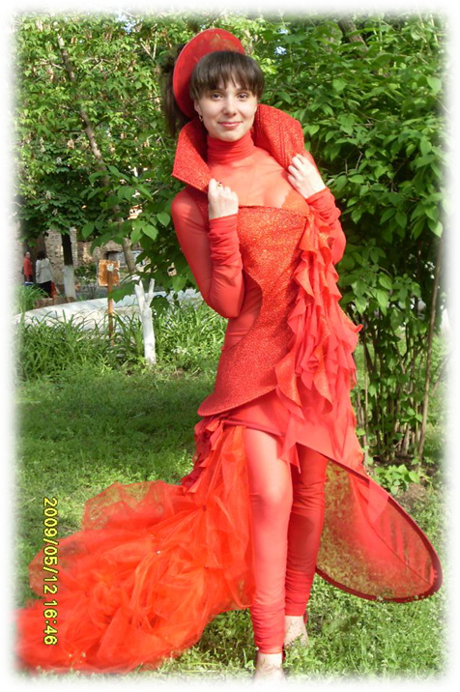
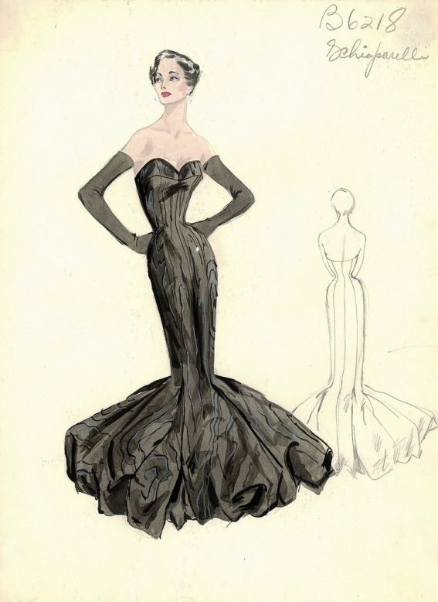
Дизайн-це вічна спроба з'єднати комфорт з люксом, практичність з мрією. Донна каран

Slide 9
Якщо ви творча, креативна, стильна особистість, тоді “дизайн одягу” саме для вас!

